Slide 1
География
мировых природных ресурсов
1.Взаимодействие общества и природы.
2. Природные ресурсы. Ресурсообеспеченность.
3. Минеральные ресурсы.
Презентацию подготовила Васильева В.В.,
учитель географии МБОУ «Краснохолмская сош №2
им. С. Забавина»

Slide 2
Основные понятия темы:
Природа
Географическая среда
Антропогенные ландшафты
Окружающая среда
Природные ресурсы
Ресурсообеспеченность
Виды природных ресурсов

Slide 3
Географическая среда – это та часть земной природы,
с которой человеческое общество непосредственно
взаимодействует в своей жизни
и производственной деятельности.
Географическая среда
Среда обитания
человека
Источник ресурсов,
духовных сил, энергии

Slide 4
Антропогенное влияние на природную среду
Состояние природной среды бывает:
естественное – не измененное хозяйственной
деятельностью человека;
равновесное – естественное восстановление опережает
антропогенное воздействие;
кризисное – скорость восстановления ниже, чем воздействие;
критическое – начало деградации экологических систем;
катастрофическое – труднообратимый процесс деградации;
состояние коллапса – необратимая деградация.

Slide 5
Антропогенные ландшафты – 60% земной суши.
-сельскохозяйственные пашни, пастбища
лесохозяйственные вторичные леса
водные каналы, пруды , вдхр.
городские города, поселки;
- промышленные заводы, шахты.;

Slide 6
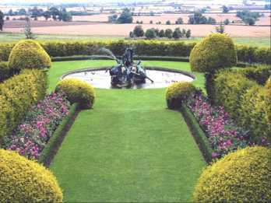
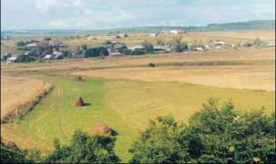
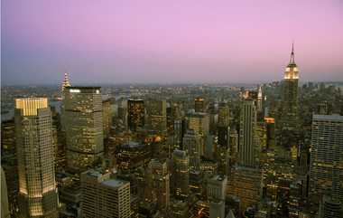
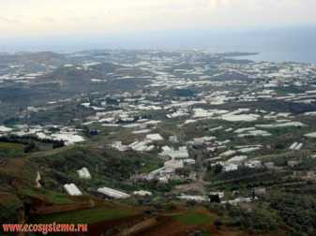
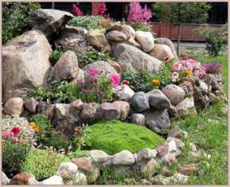
Антропогенные ландшафты

Slide 7
Обмен веществ
между обществом и природой
средства
к существованию
ОБЩЕСТВО
ПРИРОДА
отходы

Slide 8
Проблемы взаимодействия общества и природы
1.Рациональное использование природных ресурсов.
2. Охрана окружающей среды от загрязнения.

Slide 9
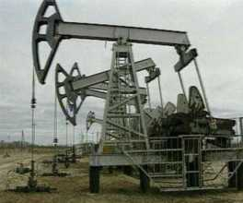
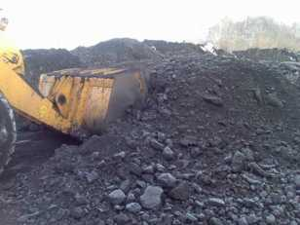
Природные ресурсы –
совокупность природных объектов,
пригодных для использования человеком.
ВЕЛИЧИНА ПРИРОДНЫХ РЕСУРСОВ
РЕСУРСООБЕСПЕЧЕННОСТЬ = ---------------------------------------
РАЗМЕРЫ ИХ ИСПОЛЬЗОВАНИЯ
Р выражается:
1-количеством лет,
на которые хватит
данного вида ресурсов
2-запасами ресурса
на душу населения
Общегеологические запасы
Общегеологические
запасы
______________________
________________________
Добыча в год
ЧН

Slide 10
Минеральные
Земельные
Водные ресурсы суши
Биологи-
ческие
Главные виды
природных
ресурсов
Рекреационные
Климатические и космические
Ресурсы Мирового океана

Slide 11
Минеральные ресурсы
Используется 200 видов
топливные
рудные
Поиски «вглубь» и «вширь»
стройматериалы
Создание ТПК
химическое сырье
Драгоценные,
полудрагоценные,
поделочные камни
Комплексная переработка сырья

Slide 12
План характеристики вида ресурсов
1. Вид ресурса, его особенности.
2. Значение данного вида ресурса.
3.Запасы.
4.Размеры использования.
5. Распространение по странам и регионам мира.
6. Проблемы использования.
7. Перспективы использования.
8. Ключевые понятия.
Подготовить
доклады,
презентации

Slide 13
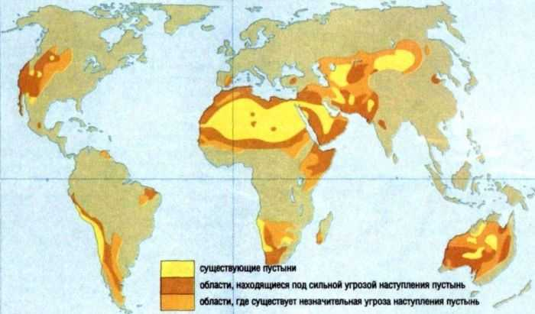
Процесс опустынивания

Slide 14
16 июля 2010 года ООН объявила о начале Десятилетия, посвященного пустыням и борьбе с опустыниванием. С 2010 по 2020 год должны быть активизированы меры по повышению информированности общественности о необходимости защитить земли от деградации и улучшить качество засушливых территорий, на которых проживает треть населения мира.
Опустыниванием в той или иной степени затронуто 3,6 млрд.га земли во всем мире. Сегодня риску деградации подвержены земли в более чем 100 странах. Ежегодно в результате опустынивания теряется 12 млн.га земли.

Slide 15
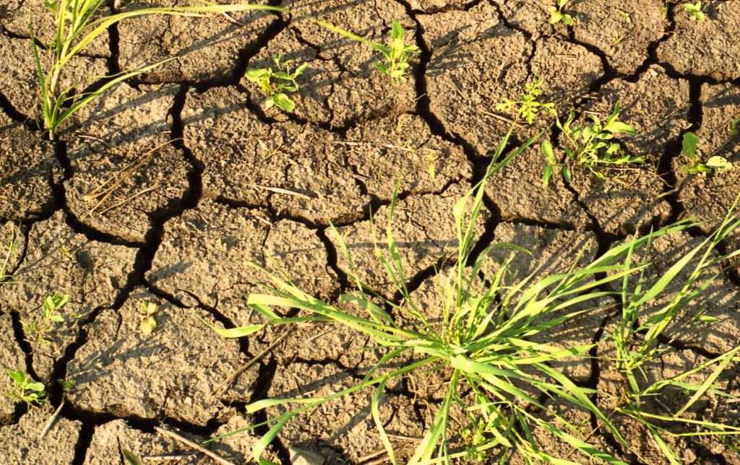

Slide 16
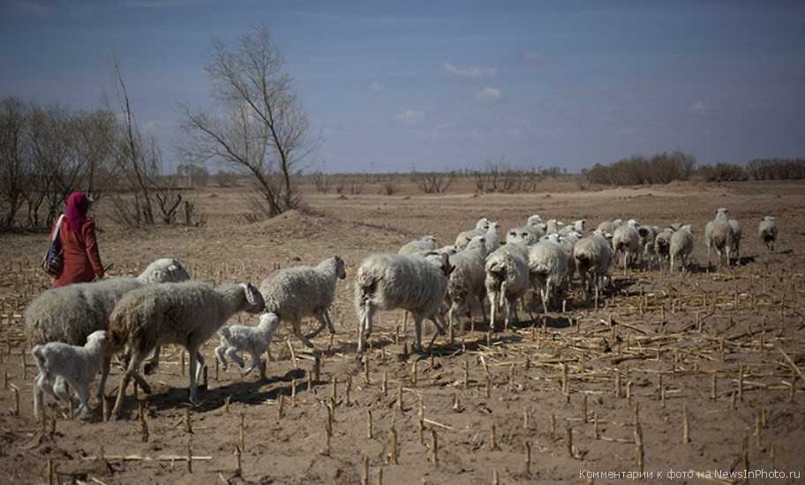

Slide 17
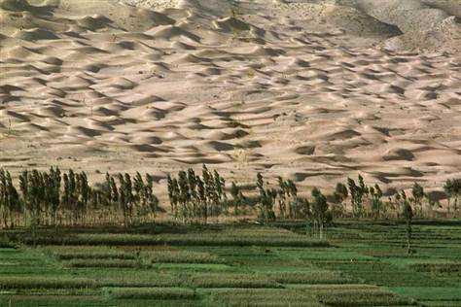

Slide 18
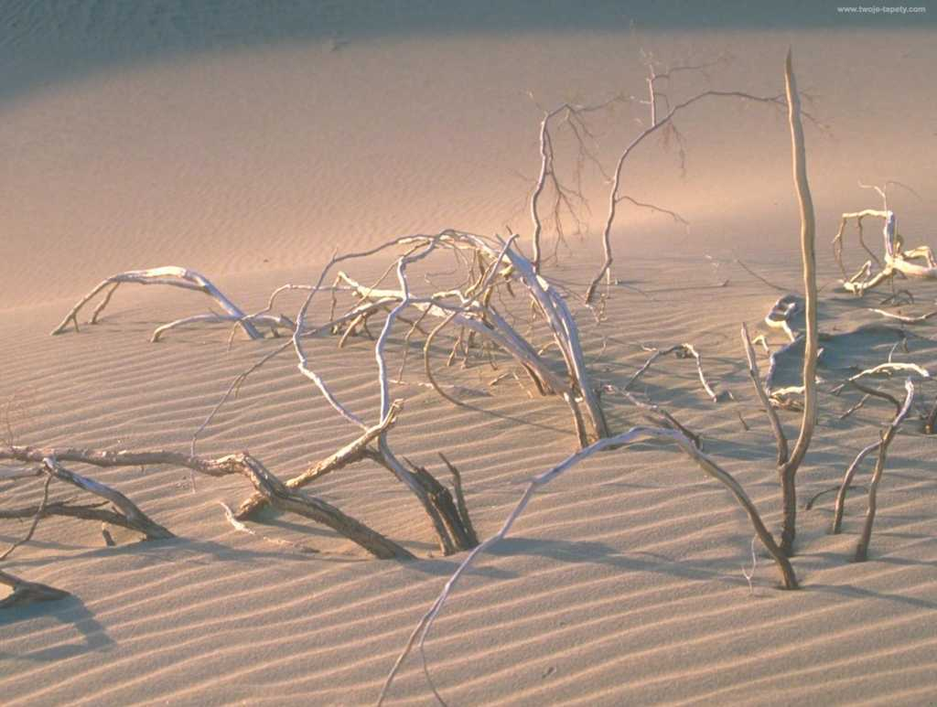

Slide 19
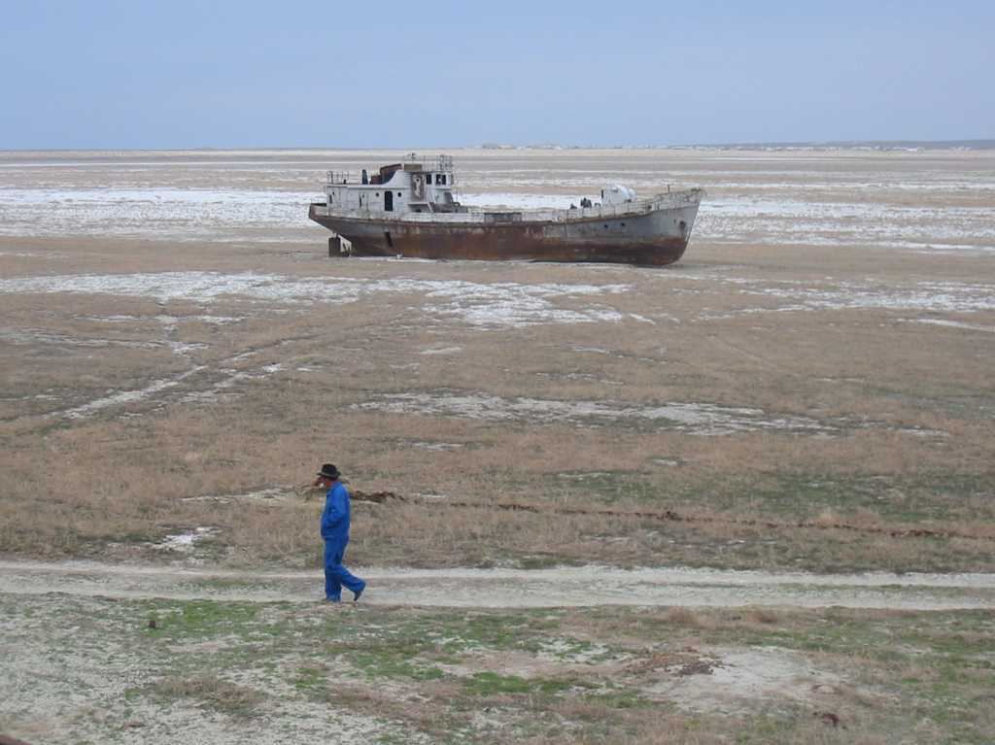
Опустынивание в районе Аральского моря

Slide 20
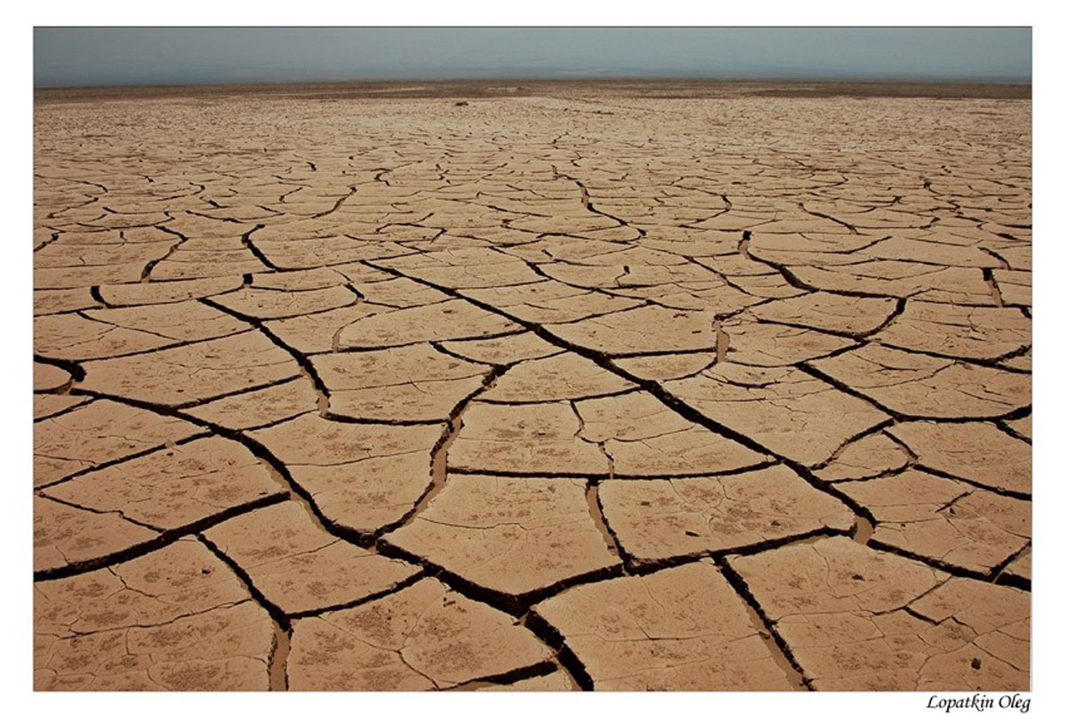

Slide 21
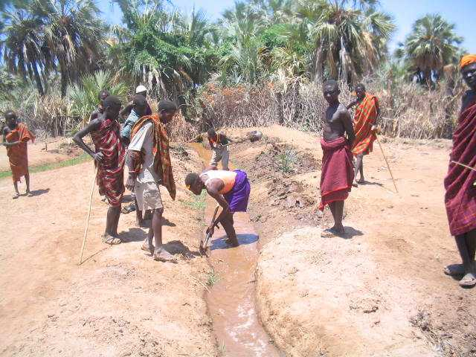

Slide 22
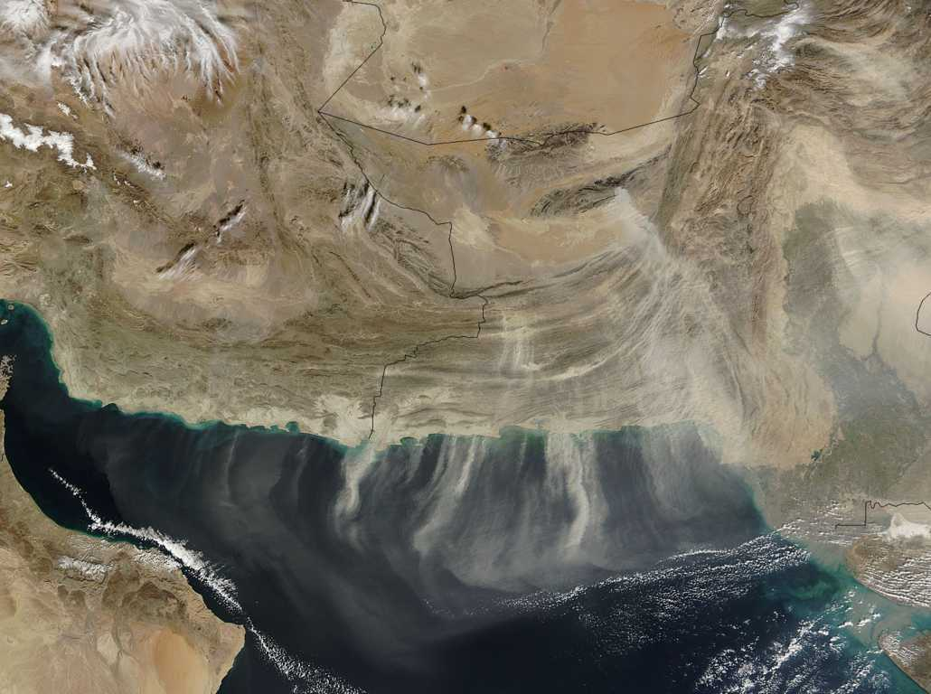
Ветры сносят песок в океан

Slide 24
Ресурсы пресной воды

Slide 25
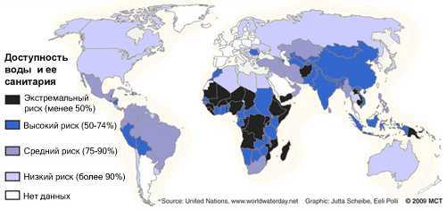

Slide 26
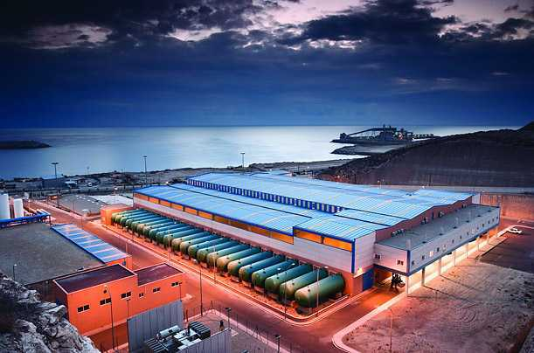
Опреснение морской воды

Slide 27
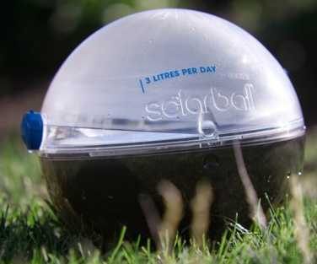
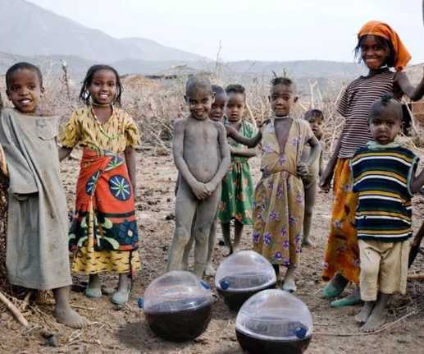
Несложный и недорогой в производстве пластиковый шар Solarball можно легко переносить с места на место. В его нижнюю часть, выкрашенную в чёрный цвет для лучшего поглощения солнечных лучей, заливается грязная вода. Испаряясь внутри шара, она оседает на его стенках и стекает в отдельную ёмкость.
Поскольку во время этого процесса загрязняющие вещества отделяются, образуется пригодный для питья конденсат. За сутки Solarball производит три литра питьевой воды.

Slide 28
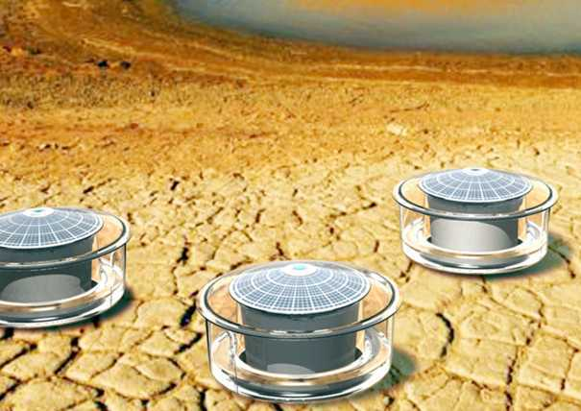
Фильтры питьевой воды в пустыне

Slide 29
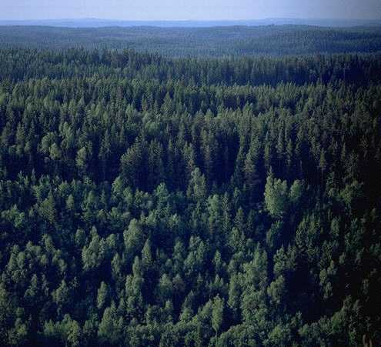
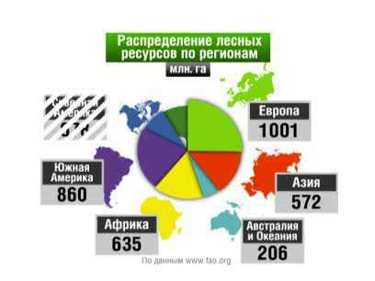

Slide 30
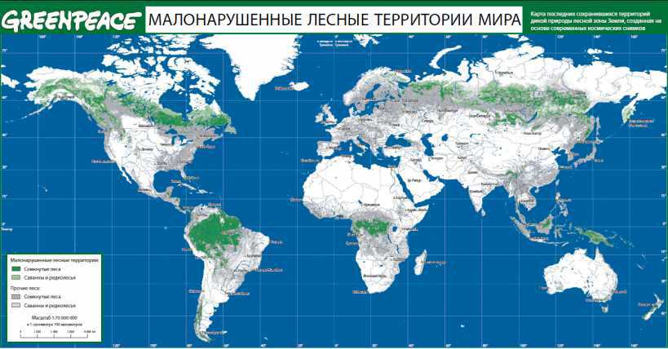

Slide 31
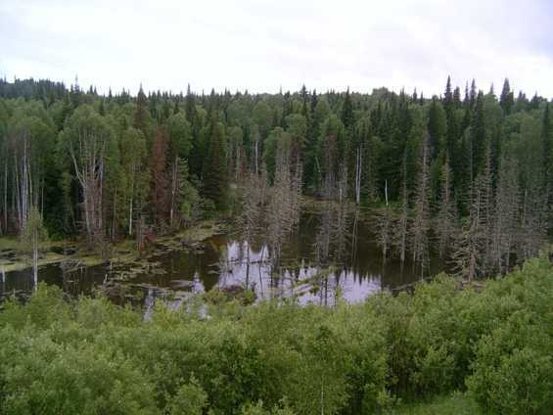
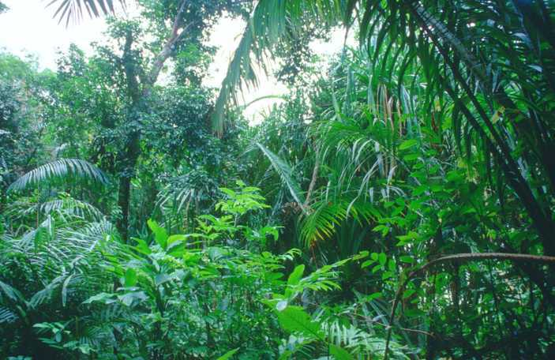
Тайга
Сельва

Slide 32
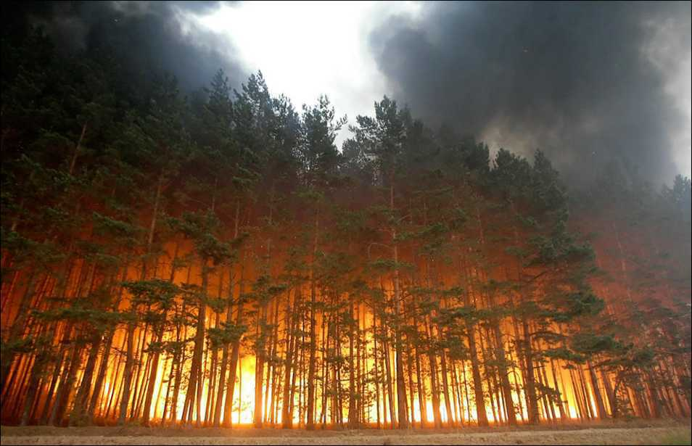
Лесные пожары

Slide 33
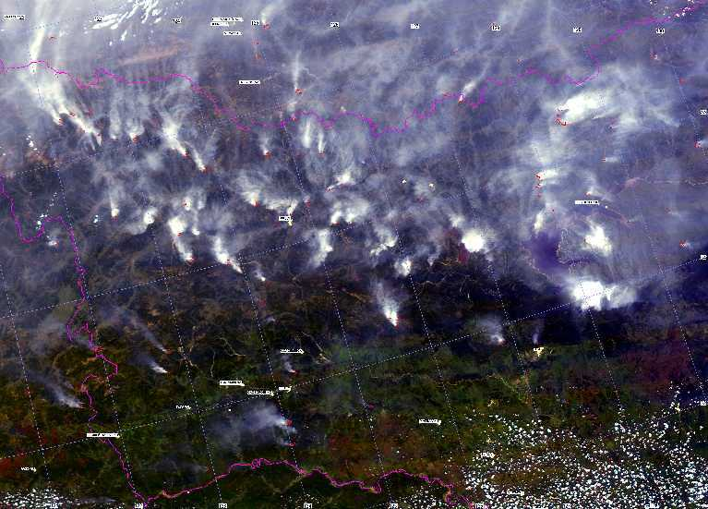
Распространение очагов пожаров в Сибири
(космический снимок)

Slide 34
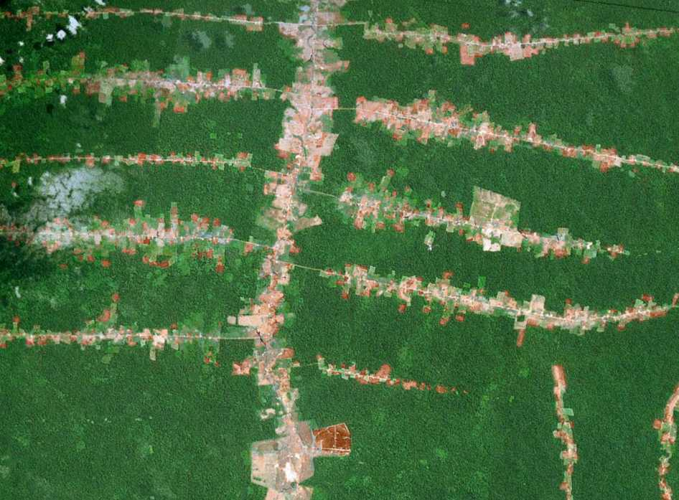
Освоение бразильской Амазонии

Slide 35
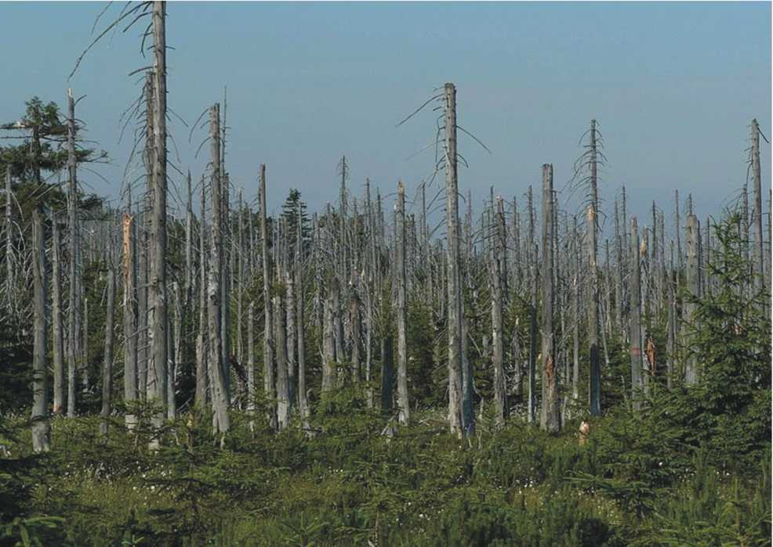
Лес, пострадавший от кислотных дождей

Slide 36
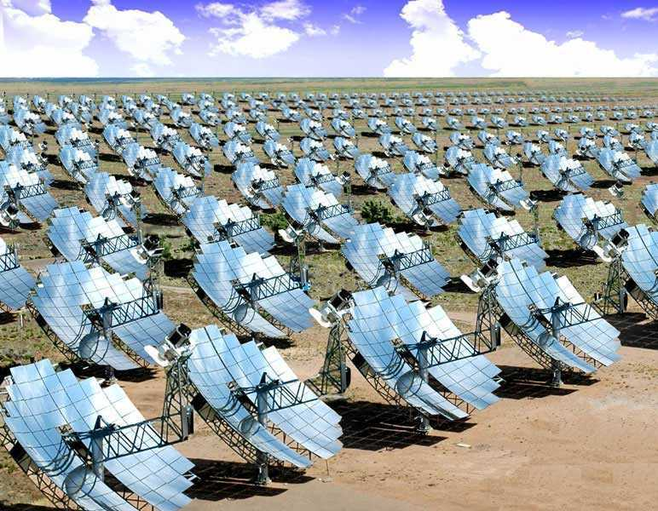
Солнечная
электростанция.
США.

Slide 37
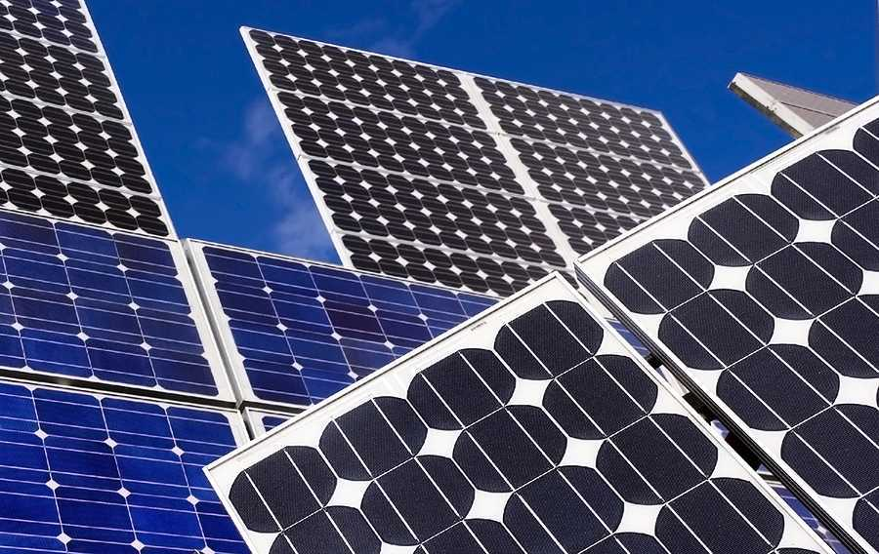
Солнечная электростанция. Япония.

Slide 38
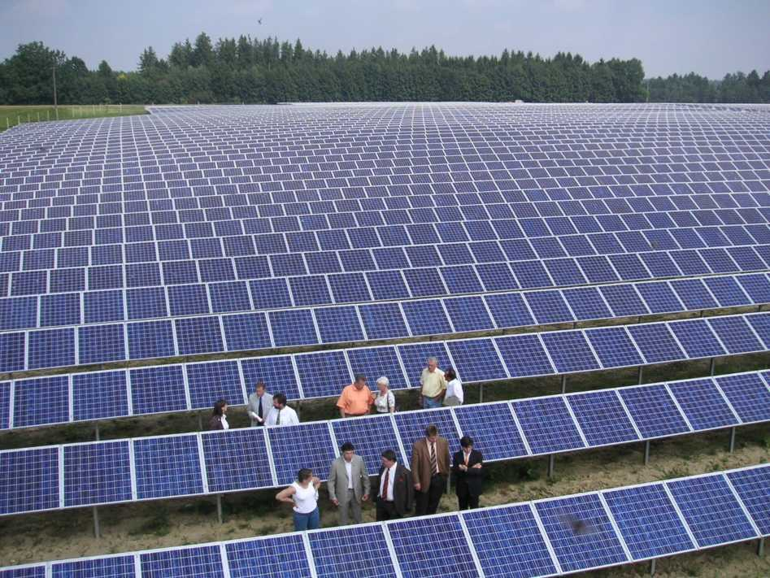
Чехия – один из лидеров по использованию солнечной энергии

Slide 39
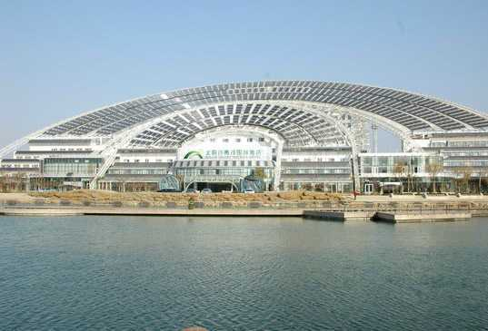
Использование энергии Солнца в офисном здании. Китай

Slide 40
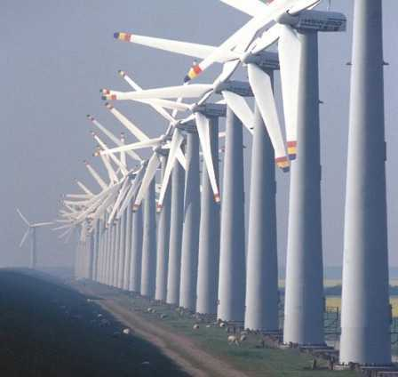
Исполь
зование
ветровой
энергии

Slide 41
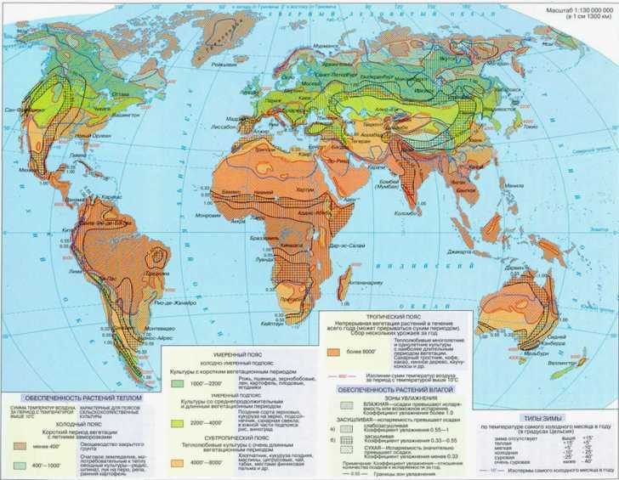
Агроклиматическая карта мира
Проанализируйте данные агроклиматической карты атласа.
Выявите регионы и страны, в которых соотношение тепла и влаги
оптимально для произрастания сельскохозяйственных культур.

